Slide 1
PROPOSTA DE PARCERIA E MAPEAMENTO DIGITAL UNIFICADO
Base de Dados Agro — A Infraestrutura Digital do Agronegócio Moçambicano
Apresentação Institucional e Oportunidades de Parceria Estratégica com o MADER / FAR, IP
Apresentador: Silva Chamo (Director Geral — EntreCAMPOS)
Data: Setembro de 2026 | Maputo, Moçambique

Slide 2
BASE DE DADOS AGRO MOÇAMBIQUE
O Desafio do Sector: Fragmentação e Custos Operacionais
1. Mapeamento Fragmentado
2. Barreira na Informação Fidedigna
3. Elevados Encargos para o Estado
Inexistência de um registo único, centralizado e pesquisável dos operadores do agronegócio, fornecedores de insumos e prestadores de serviços em Moçambique.
Dificuldade na ligação rápida e transparente entre produtores rurais e fornecedores certificados de sementes e fertilizantes licenciados pelas Direcções Provinciais.
Necessidade constante do MADER e do FAR, IP de despender recursos a cada ciclo agrário para mapear beneficiários e fornecedores elegíveis no terreno.

Slide 3
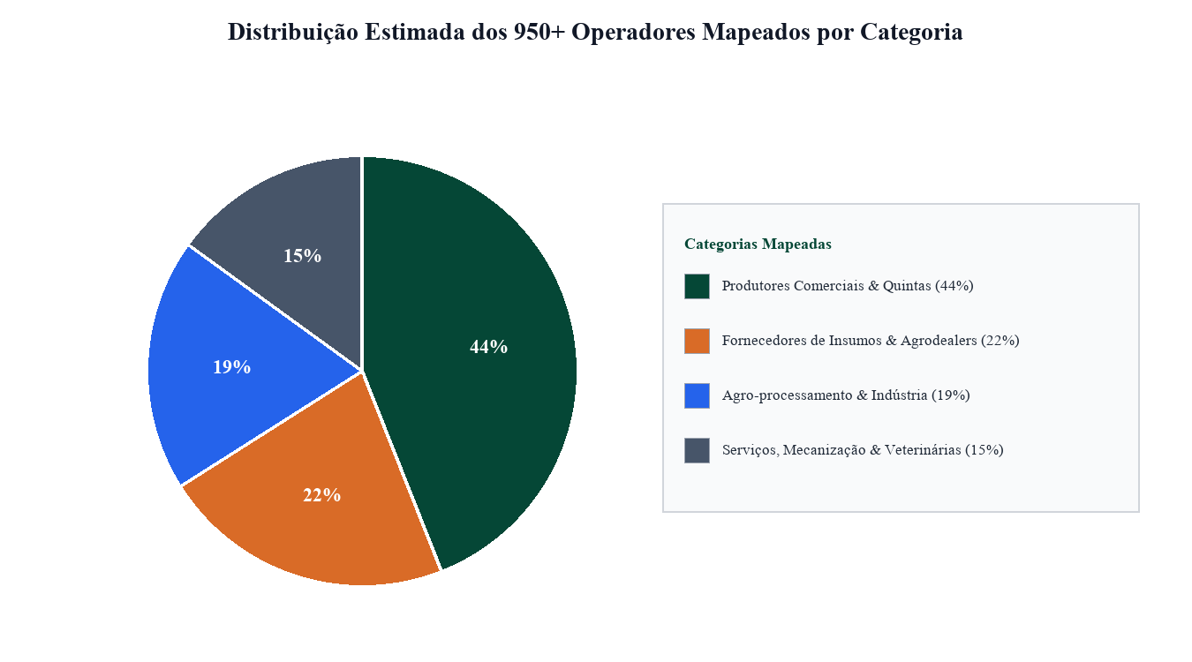
BASE DE DADOS AGRO MOÇAMBIQUE
Dimensão Actual e Indicadores Chave do Sector
INDICADORES MACROECONÓMICOS OFICIAIS (INE/MADER)
• Produção Agrária Nacional (2025/26): 20M+ de Toneladas (+5% de crescimento anual).
• PIB Agrícola Nacional (Q2 2025): 91.4 Mil Milhões de MZN (~24% do PIB Nacional).
• Emprego Agrícola: 70% da Força Laboral Nacional (Sustento da maioria da população).
• Directório de Empresas: 950+ Empresas ativas mapeadas (~47% da amostra do sector privado comercial).
• Estrutura Agrária: 4 Milhões de explorações familiares de subsistência vs. ~2.000 empresas comerciais.

Slide 4
BASE DE DADOS AGRO MOÇAMBIQUE
Alinhamento Estratégico com as Directrizes do Governo
FACIM 2026 & Digitalização
Apoio ao FAR, IP & Fomento
Extensionismo Digital
Alinhamento directo com o discurso do Presidente da República na abertura da 61.ª FACIM 2026, que exortou o uso da tecnologia como catalisador da produtividade no campo.
Base de consulta fiável para constituição de listas de fornecedores e prestadores certificados para programas de fomento e subsídio (ex: Programa Sustenta).
Capacitação tecnológica dos extensionistas do MADER no terreno com tabelas digitais de insumos e diagnósticos fitossanitários computacionais.

Slide 5
INTELIGÊNCIA ARTIFICIAL E RASTREABILIDADE DE CAMPO
Inovações Tecnológicas & Módulo de Telemetria IIAM
🌿 AgroBotanica AI & Scaneamento
🔬 Módulo IIAM de Rastreabilidade
📍 Geolocalização de Insumos & Serviços
Identificação instantânea de pragas e análise do valor nutritivo das culturas pela câmara do telemóvel, funcionando online e offline no campo.
Acompanhamento em tempo real do desempenho de sementes e variedades modificadas pelo IIAM no terreno, transmitindo telemetria foliar automática.
Mapeamento georeferenciado de fornecedores licenciados por província e distrito, permitindo comparação de preços e insumos em tempo real.

Slide 6
GOVERNAÇÃO E INTEGRIDADE DO DIRECTÓRIO NACIONAL
Segurança de Dados, Anti-Fraude & Validação em 3 Camadas
1. Leitor Inteligente de Alvará (OCR)
2. Consulta de Leitura com o Baú Único
3. Monetização & Triagem de Planos
Upload obrigatório da licença/alvará comercial com validação automática por OCR de NUIT, Província, Razão Social e Data de Validade.
Integração de leitura (Read-Only API) com o Baú Único/Conservatória para confirmar o NUEL e eliminar a criação de empresas fantasmas.
Plano Básico (1.000 MT/ano) com ativação prioritária e selo de Verificado. Cadastros gratuitos sujeitos a auditoria documental manual e física.

Slide 7
OBJECTIVOS ESTRATÉGICOS DA PARCERIA INSTITUCIONAL
O Que Pretendemos do MADER: Provedoria & Certificação
“Mais do que uma simples ponte digital entre o Estado e o público alvo da cadeia de valor agrária, pretendemos que o MADER assuma a posição de Provedor Institucional da Plataforma Base de Dados Agro, chancelando-a e autenticando-a como o repositório digital oficial, certificado e de elevada confiança no país. Sob este enquadramento, cabe ao MADER impulsionar a abertura de novos canais de financiamento e programas de fomento em articulação com os seus parceiros de cooperação internacional, bem como promover e difundir activamente a utilização da plataforma junto dos seus aliados estratégicos e de todas as suas delegações provinciais e distritais a nível nacional.”
1. Conexão Estado-Público Alvo
2. Provedor & Chancela Oficial
3. Canais de Financiamento
4. Difusão Nacional & Delegações
Ligar directamente o MADER aos agricultores, fornecedores de insumos, agrólogos, processadores e agentes do agronegócio.
O MADER como entidade certificadora e autenticadora que chancela os dados como repositório digital fidedigno e aprovado.
Abertura de linhas de crédito e programas de fomento em articulação com parceiros de cooperação internacional (FIDA, Banco Mundial, BAD).
Promoção activa junto de parceiros, aliados estratégicos e todas as delegações provinciais e distritais (DPAP e SDAE).

Slide 8
BASE DE DADOS AGRO MOÇAMBIQUE
Proposta de Parceria Estratégica MADER / FAR, IP
“Nós, na EntreCAMPOS, já fizemos o trabalho pesado de pesquisar e catalogar 950 das cerca de 2.000 empresas formais do país. Com a parceria institucional do MADER e do FAR, IP, pretendemos validar e auditar este universo inicial e alcançar as restantes 1.000 empresas, com o objectivo de dotar Moçambique do seu primeiro Mapa Digital com 100% dos operadores do agronegócio integrados.”
Modelo Win-Win Sem Custos Orçamentais
A infraestrutura é cedida gratuitamente ao Estado em troca de validação institucional e atribuição do selo oficial de conformidade aos operadores.
Canal de Comunicação e Difusão Massiva
Difusão direta via Web, Email e SMS de editais, avisos fitossanitários, linhas de crédito e iniciativas governamentais a todos os agentes económicos.

Slide 9
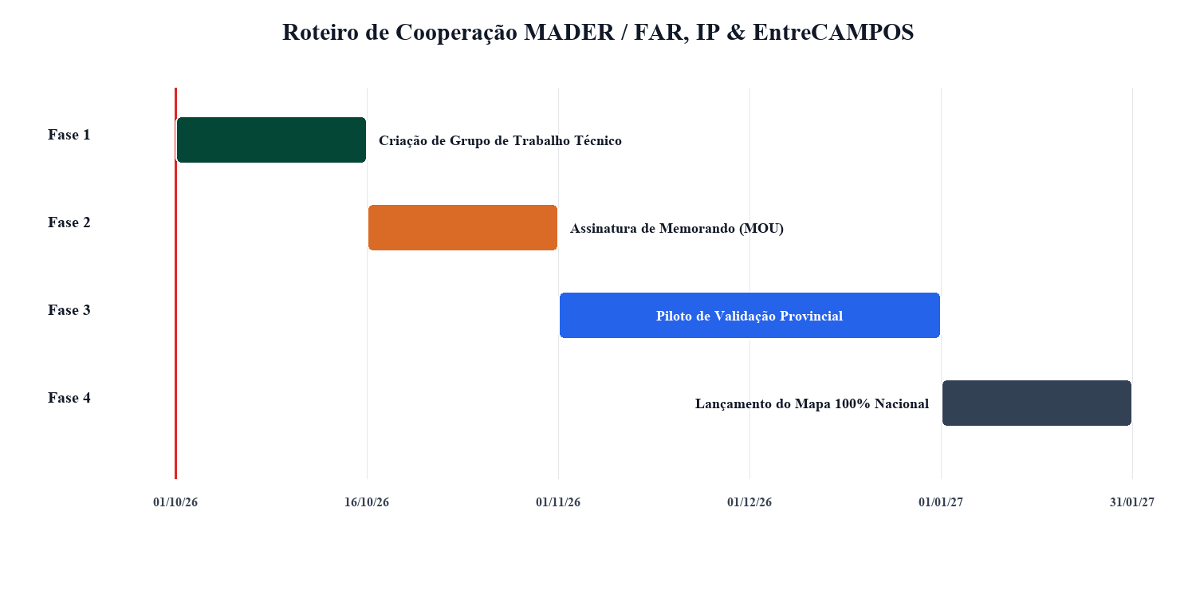
BASE DE DADOS AGRO MOÇAMBIQUE
Roteiro de Cooperação e Cronograma de Implementação
FASES EXECUTIVAS DE IMPLEMENTAÇÃO DA PARCERIA:
• Fase 1 (Outubro 2026): Criação de Grupo de Trabalho Técnico com pontos focais da EntreCAMPOS, FAR, IP e MADER.
• Fase 2 (Outubro 2026): Assinatura do Memorando de Entendimento (MOU de cooperação institucional).
• Fase 3 (Nov–Dez 2026): Projecto Piloto de Validação Provincial numa província prioritária (Manica ou Sofala).
• Fase 4 (Janeiro 2027): Lançamento Oficial e Escalamento para o Mapeamento 100% Nacional.

Slide 10
Juntos pela Transformação Digital do Agronegócio Moçambicano
A EntreCAMPOS reitera a sua inteira disponibilidade para colaborar de forma empenhada com o MADER e o FAR, IP na construção do ecossistema agrícola mais moderno, inclusivo e próspero da África Austral.
Director Geral: Silva Chamo
Telefone: +258 87 75 75 288
E-mail: geral@basededadosagro.com / silva@visualdesignmoz.com
Website Oficial: www.basededadosagro.com
Maputo, Moçambique | Setembro de 2026

